Slide 1
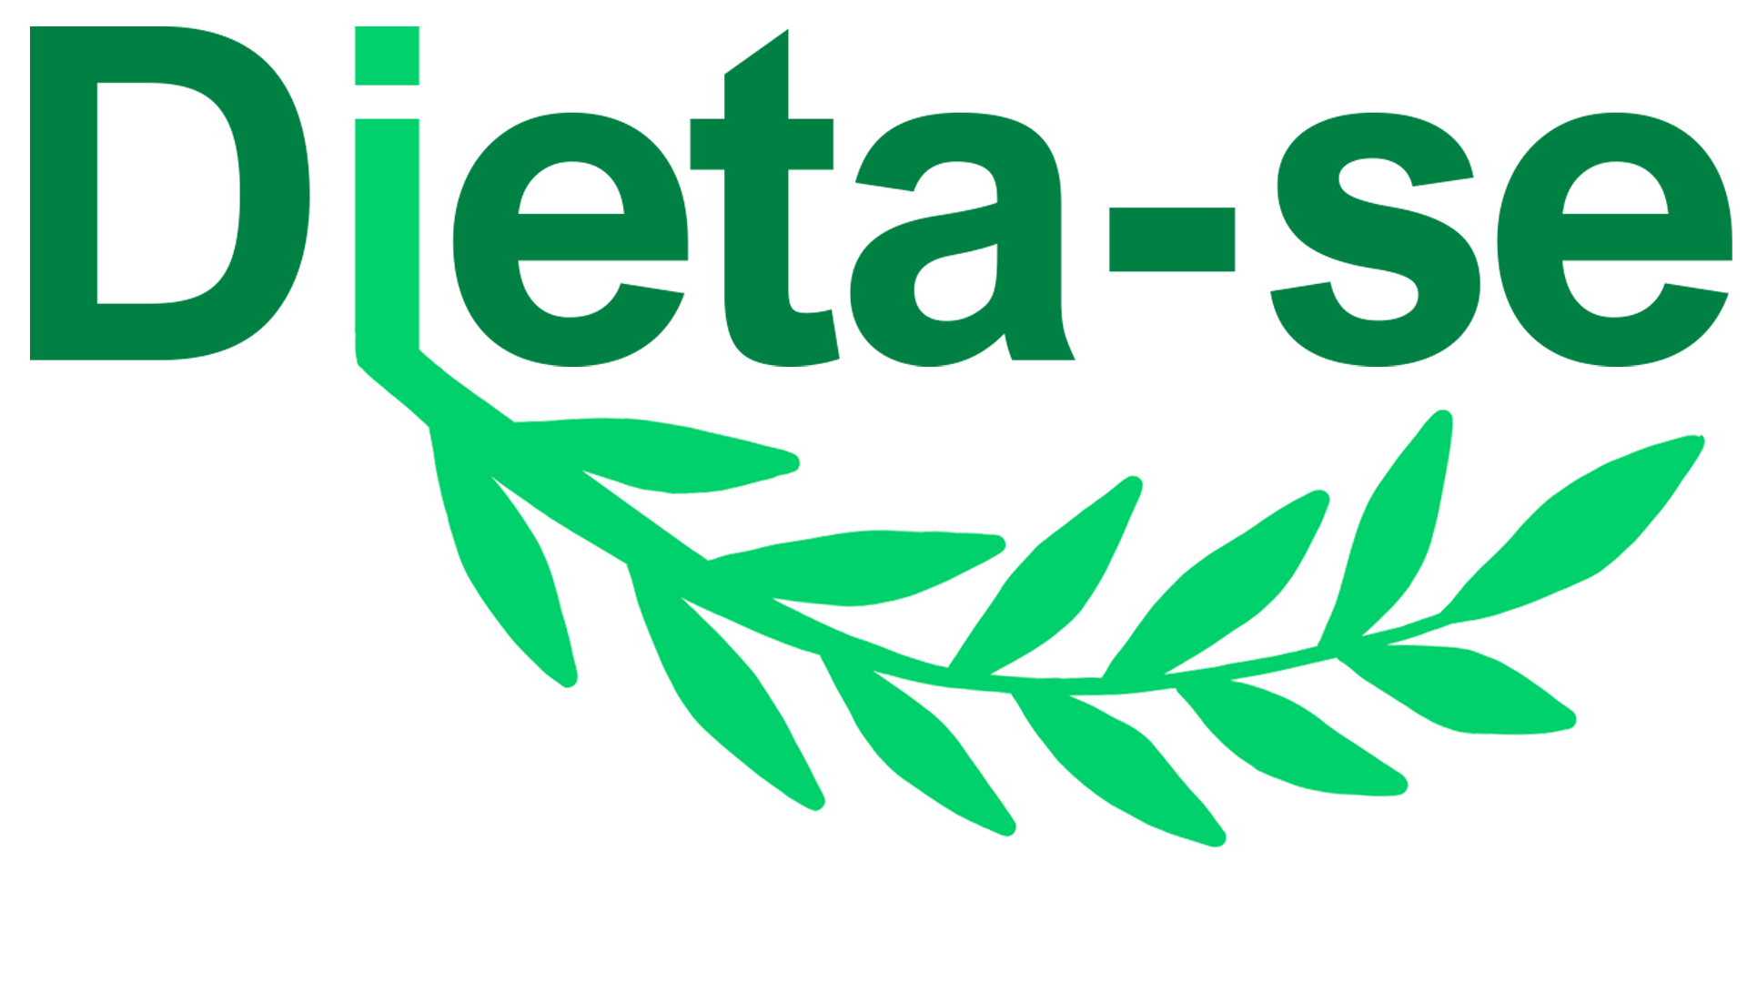
Trabalho de Conclusão de Curso
Adilson, Fabio, Gabriel Possato, Gabriel Schultes, Paulo, Shara

Slide 2

Sumário
1
Problema e
Justificativa
2
3
Objetivos
Software
4
Metodologia
5
Conclusão
6
Referências

Slide 3
Problema e Justificativa

Slide 4

Problema
Culturalmente, a palavra “dieta”, nos dias de hoje, está associada à restrição alimentar intencional visando a perda de peso. A fome, a privação e a desconfiança dos sinais do próprio corpo tornaram-se mais comuns e associadas à dieta. (SWIGGARD, Alison. Unpacking the History of Diets & Diet Culture)

Slide 5
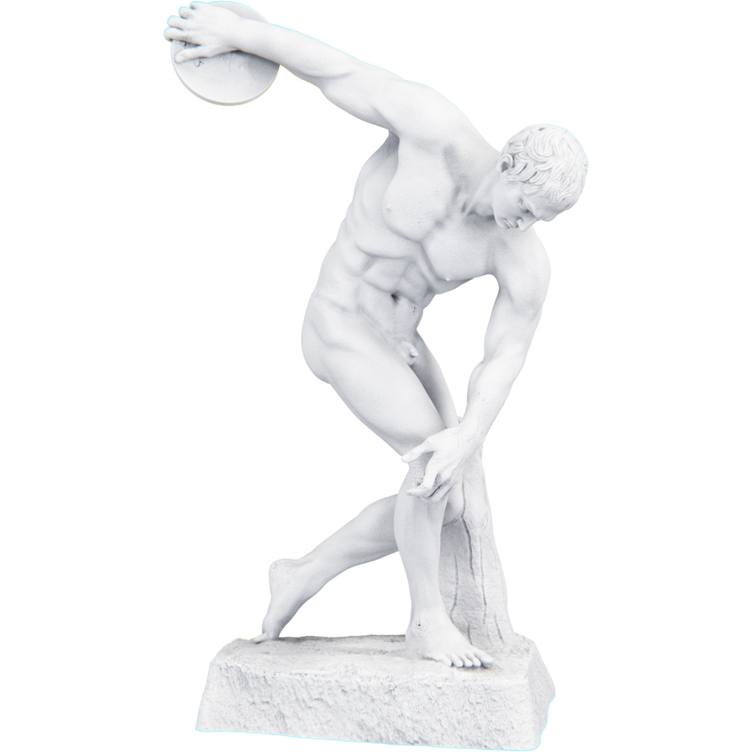
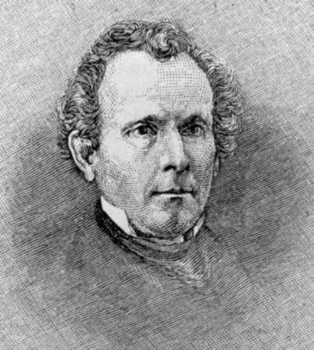
Problema
Discóbolo - Fonte: https://acdn-us.mitiendanube.com/stores/002/379/219/products/736buntitled-580559ab80f59e270c17353268076132-1024-1024.webp
Ilustração de Sylvester Graham – Fonte: https://davidarioch.com/wp-content/uploads/2017/03/sylvester-graham.jpg

Slide 6


Justificativa
A palavra “dieta”, embora tenha assumido diferentes significados ao longo da história, quase sempre esteve ligada a um conceito: a busca por um corpo ideal. Essa busca alimentou, ao longo dos séculos, uma obsessão pela perda de peso, pela restrição alimentar e pelo controle rígido sobre o próprio corpo — frequentemente associando a alimentação a valores morais e pressões sociais.

Slide 7
Problema
A obesidade é uma condição médica crônica caracterizada pelo acúmulo excessivo de gordura corporal, que pode comprometer a saúde e aumentar o risco de diversas doenças, como as cardiovasculares. Ela ocorre quando há um desequilíbrio entre a ingestão e o gasto de energia – ou seja, quando o consumo de calorias é maior do que o corpo consegue queimar ao longo do tempo. (MANUAL MSD. Shauna M. Levy, MD, MS, et al; Obesidade)​

Slide 8
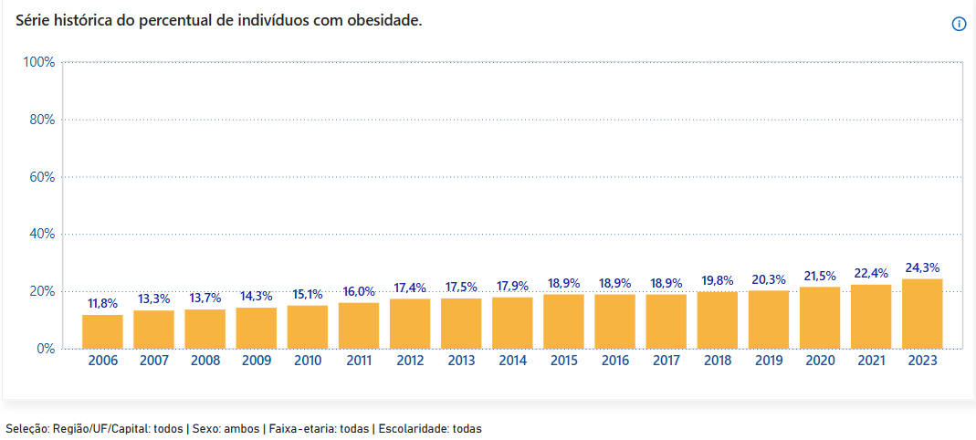
Justificativa
Evolução da Prevalência de Obesidade no Brasil (2006-2023) - Fonte: https://svs.aids.gov.br/download/Vigitel/

Slide 10
Objetivos

Slide 11

Objetivo Geral
Pretendemos proporcionar informações relevantes sobre sua composição e impacto na saúde, permitindo a criação de planos alimentares personalizados, auxiliando os usuários a atingirem seus objetivos nutricionais de forma prática e eficiente.
Ilustração de Amigos - Fonte: https://encrypted-tbn1.gstatic.com/images?q=tbn:ANd9GcRB4Y9UCZ4ucKMvKs835KKlLplJ4m0XfP0r7k1nTO4XLBR-3C-b

Slide 12



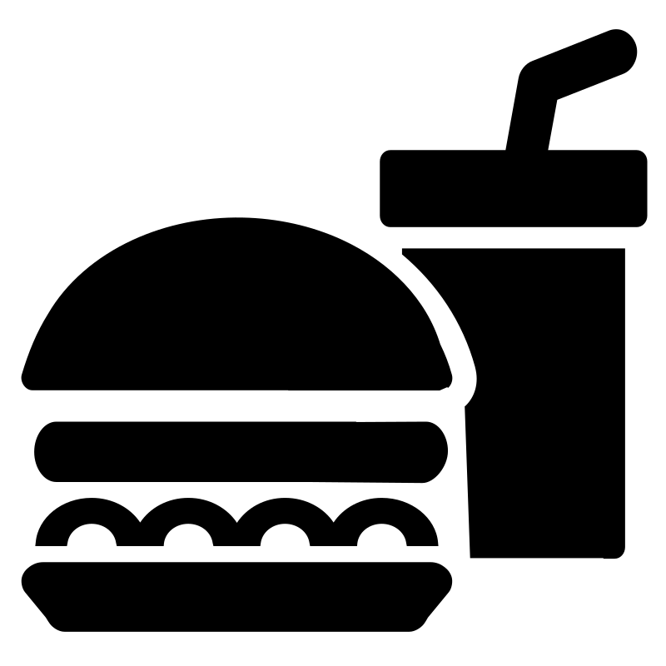

Objetivos Específicos
Implementar um módulo de formulário de cadastro e login de usuários
Criar um módulo de formulário de criação do perfil alimentar personalizado
Desenvolver um módulo que permita a visualização e controle da dieta
Construir um módulo de ferramentas que permita o monitoramento do progresso

Slide 13
Software

Slide 14
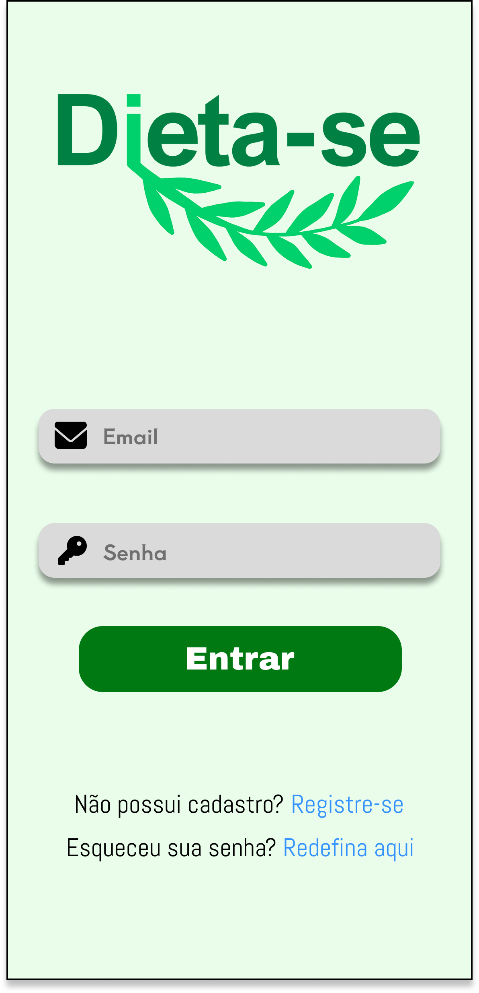
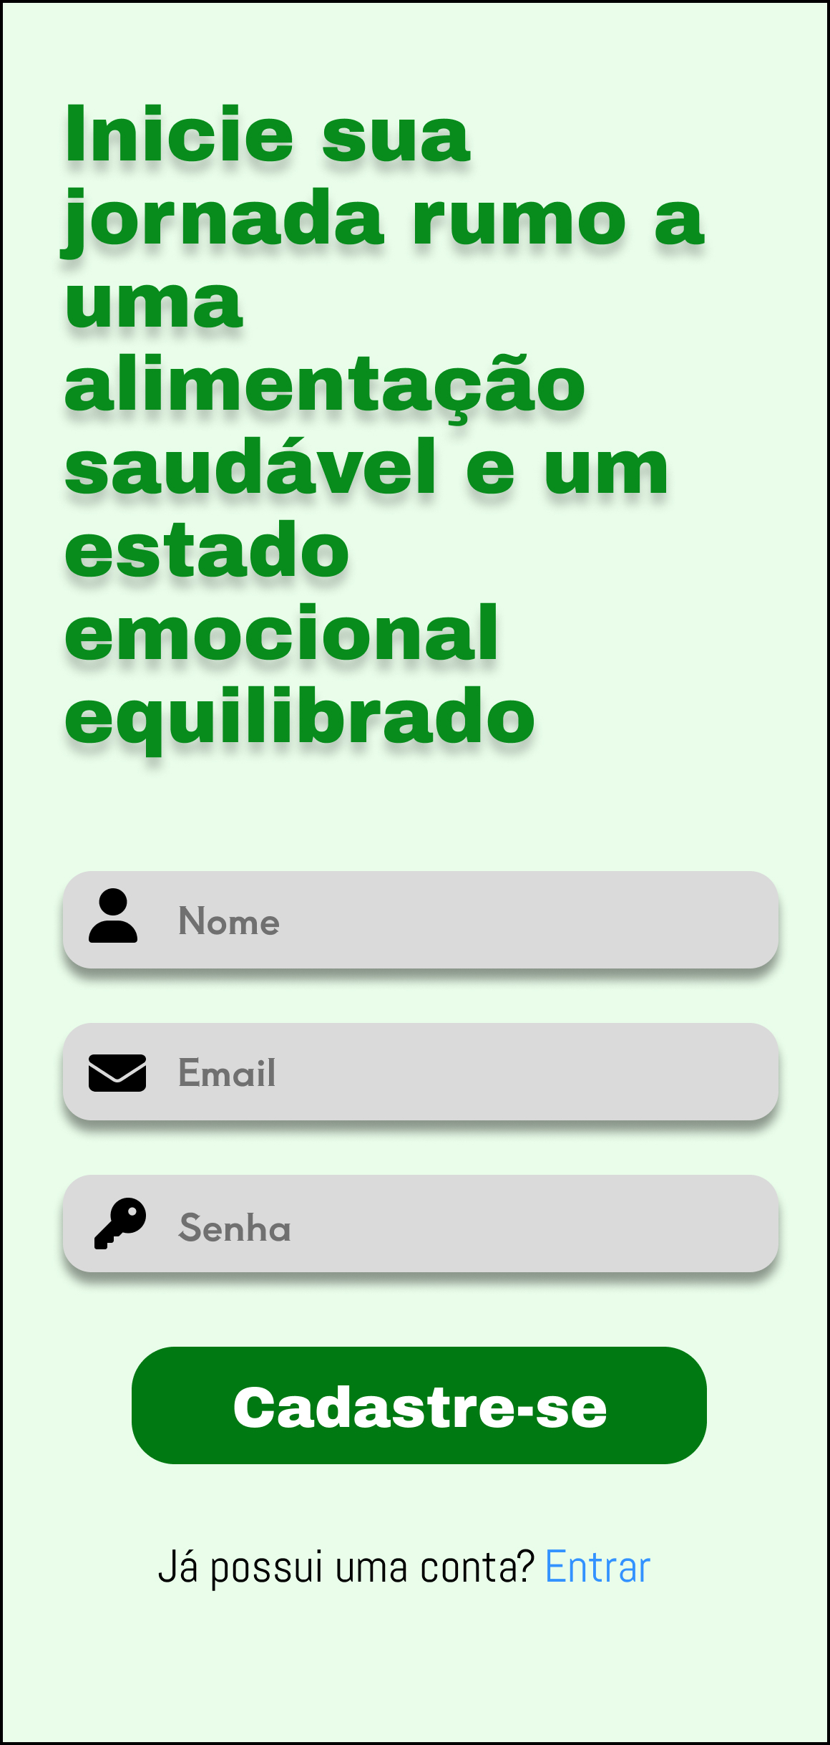
Cadastro e Login

Slide 15
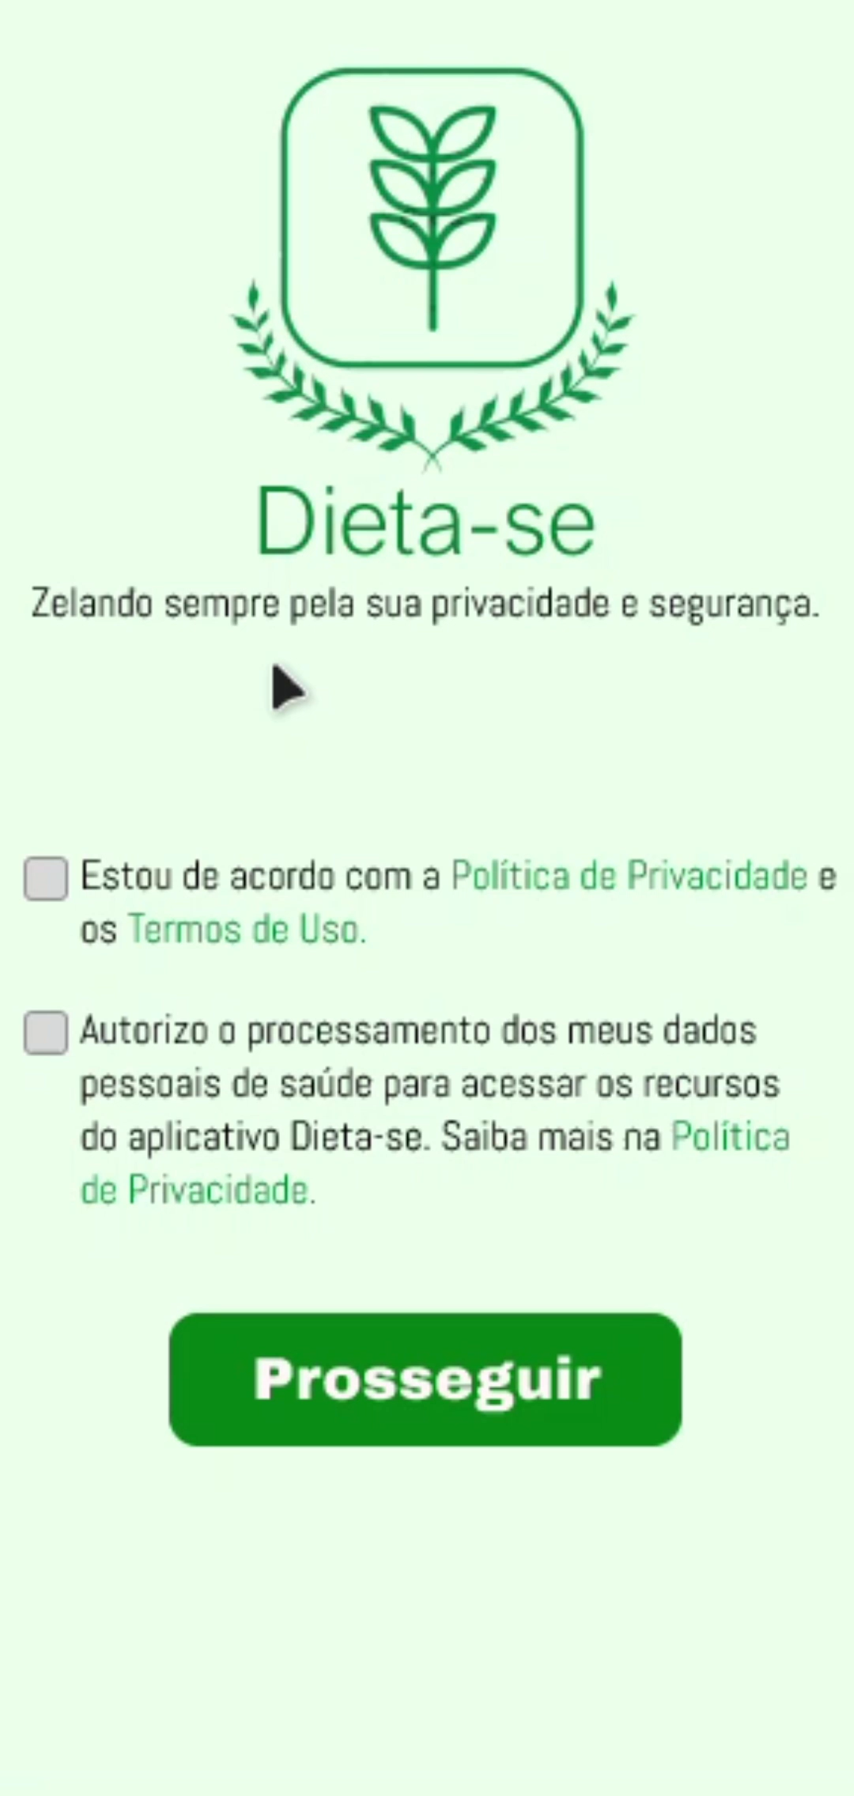
Formulário do perfil alimentar

Slide 16
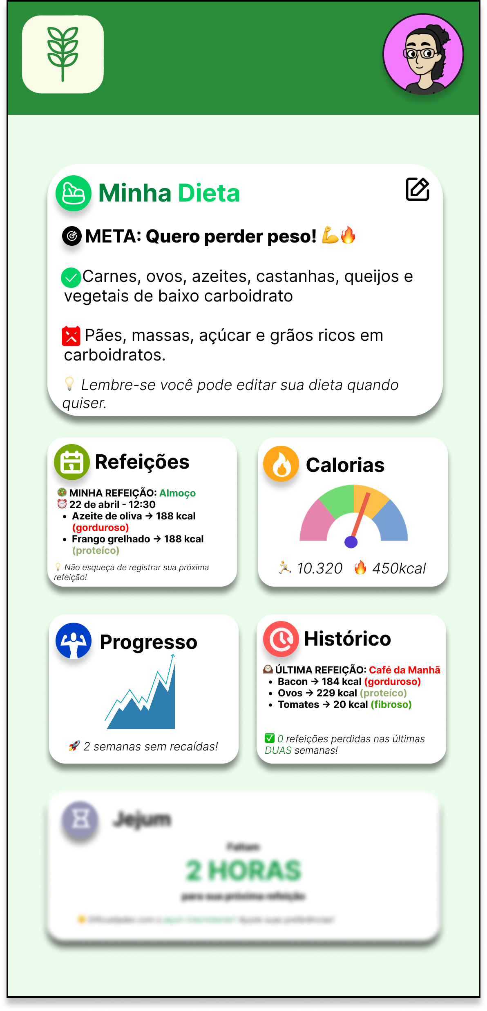
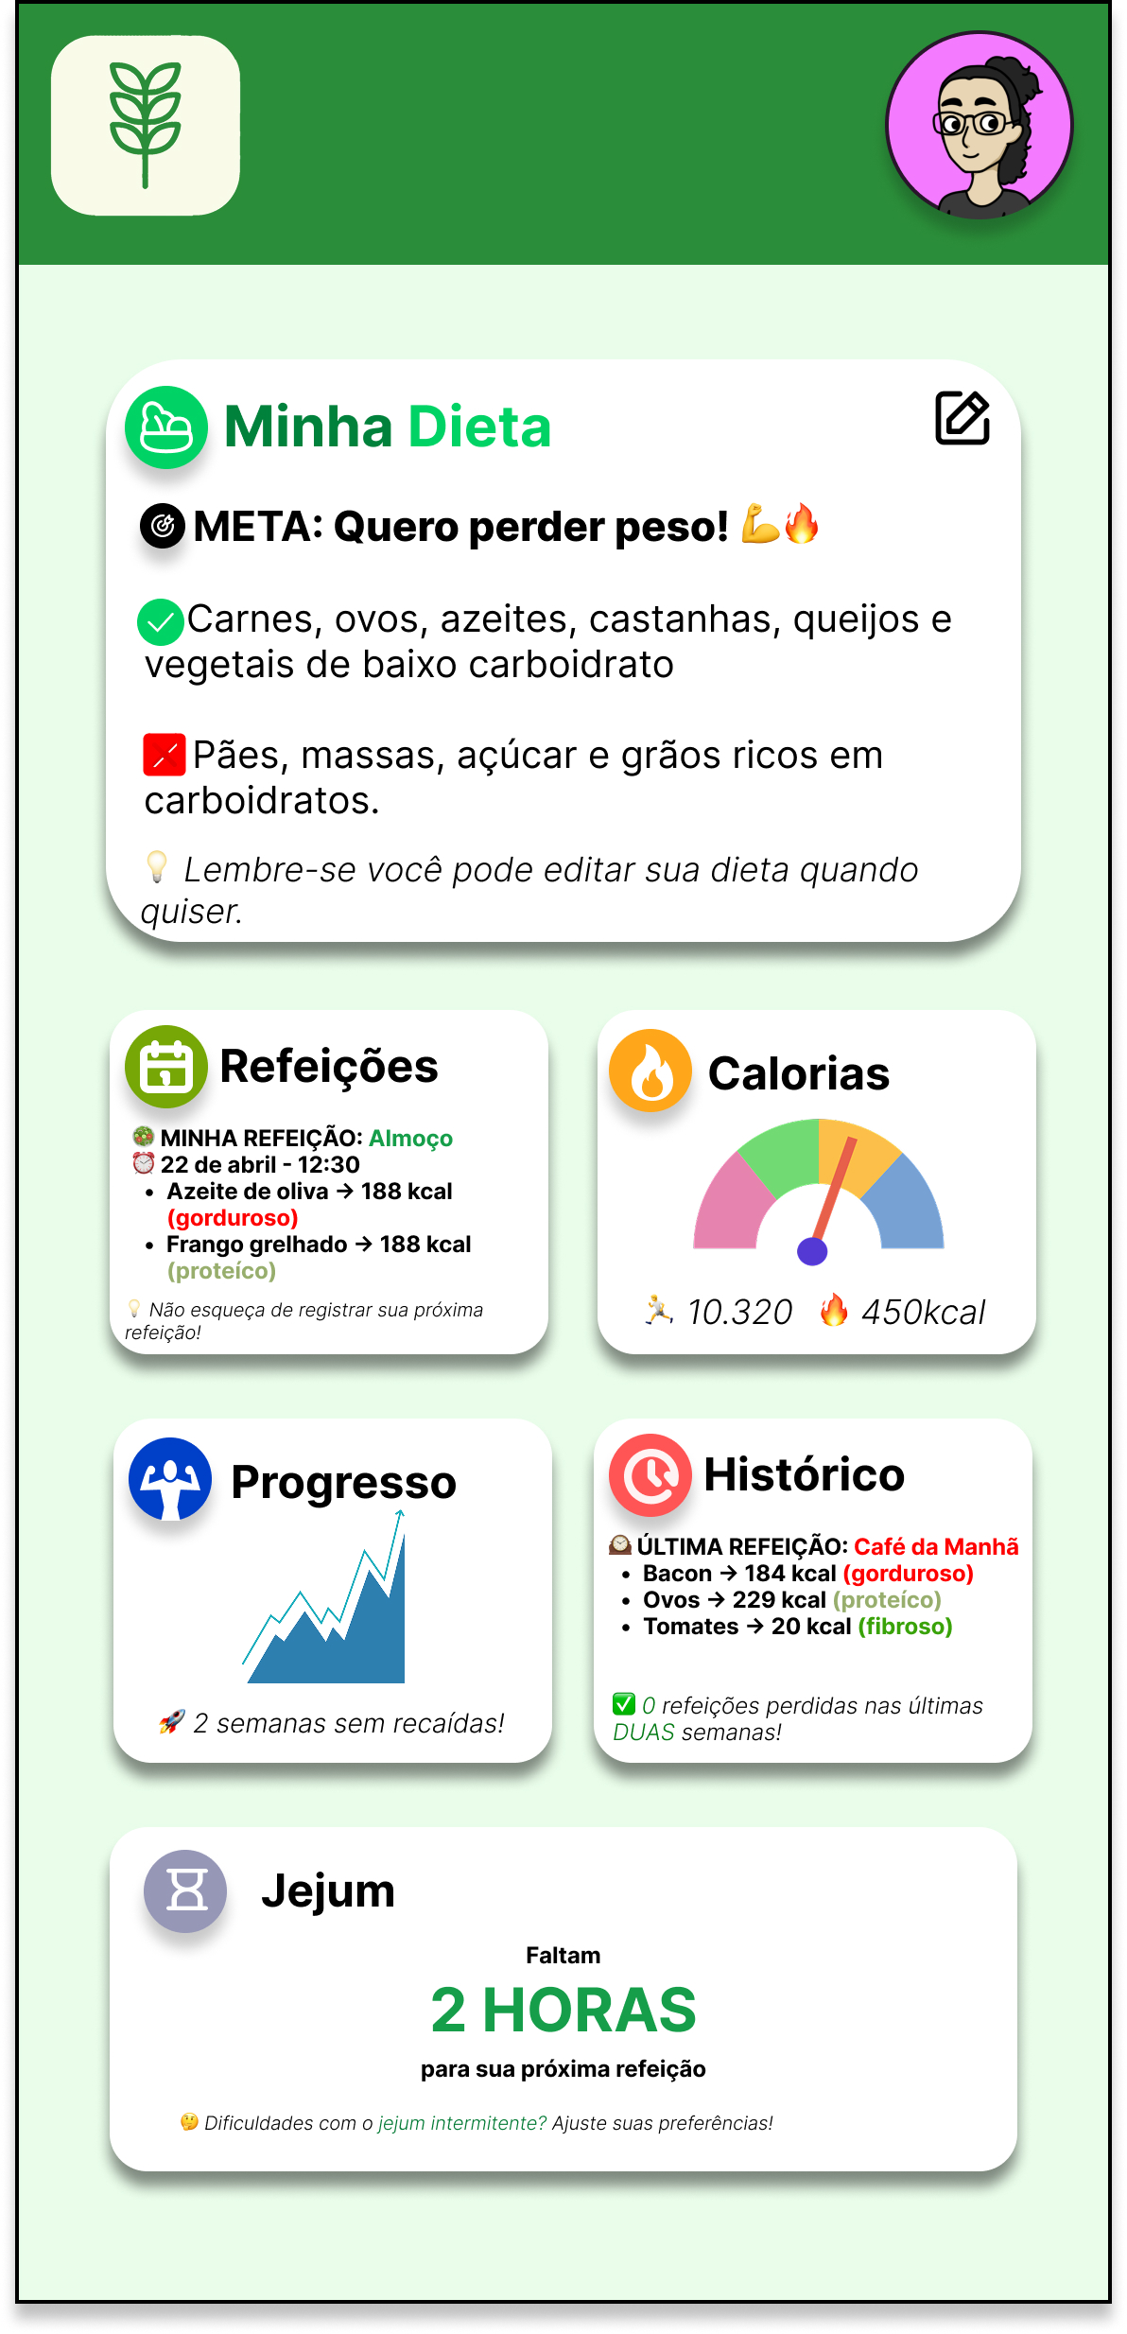
Visualização da dieta

Slide 17
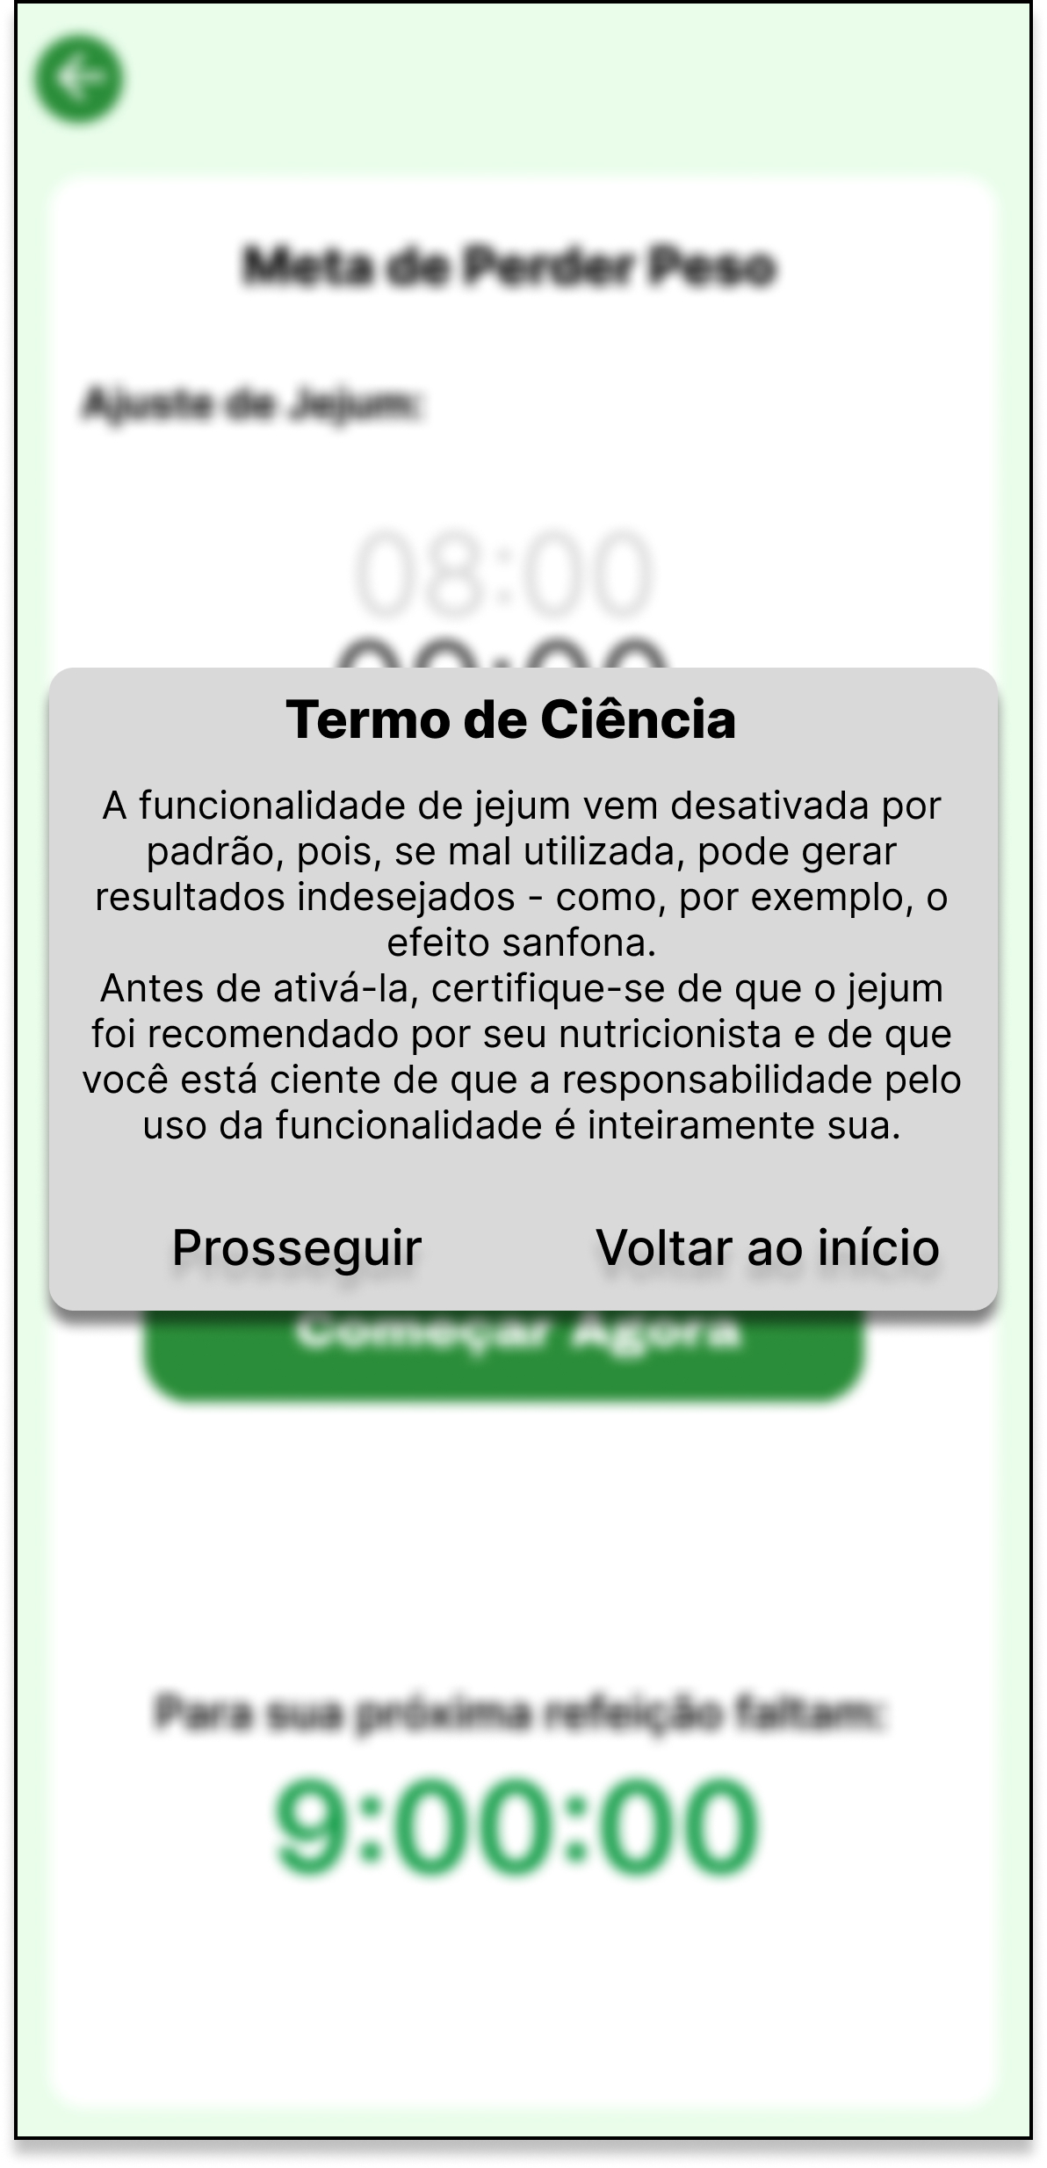
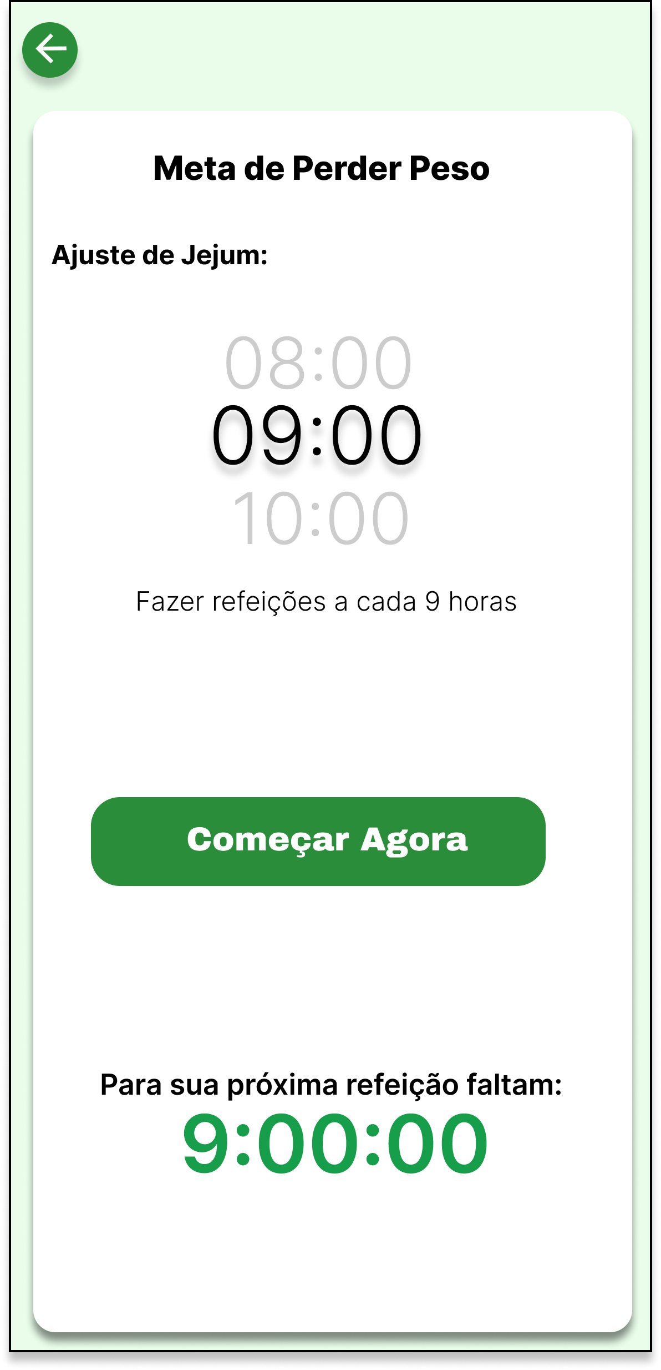
Visualização da dieta

Slide 18
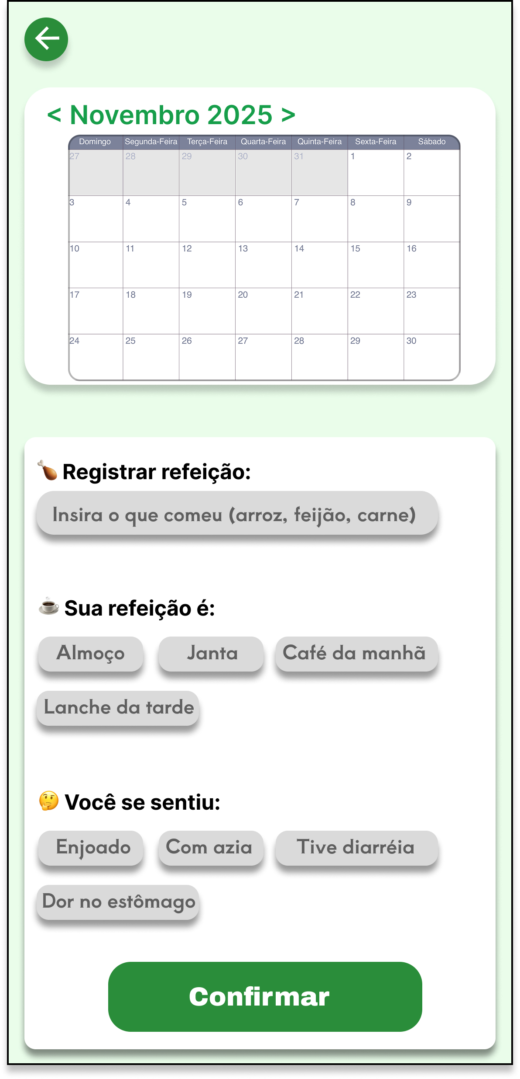
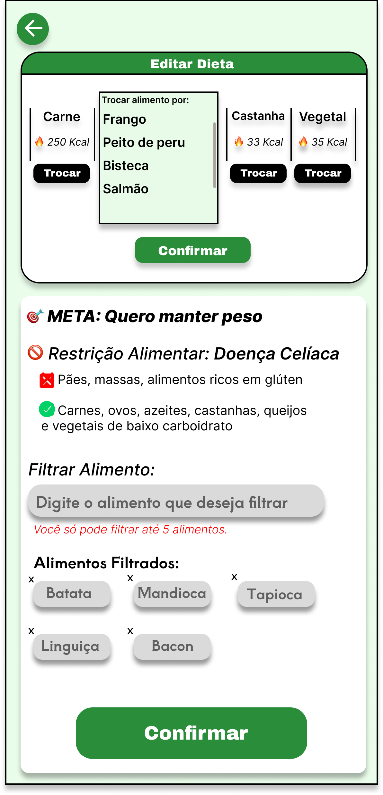
Visualização da dieta

Slide 19
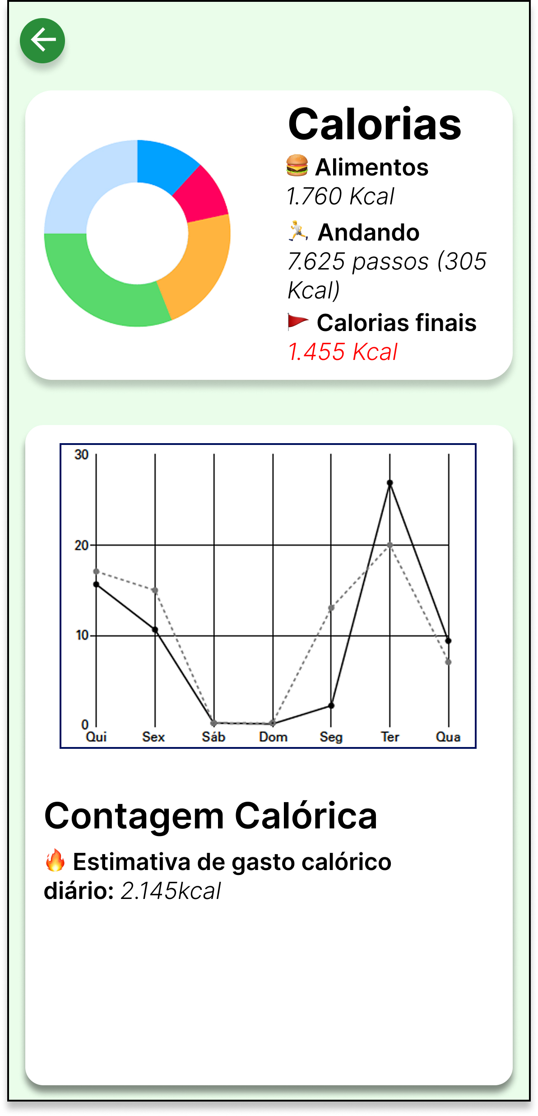
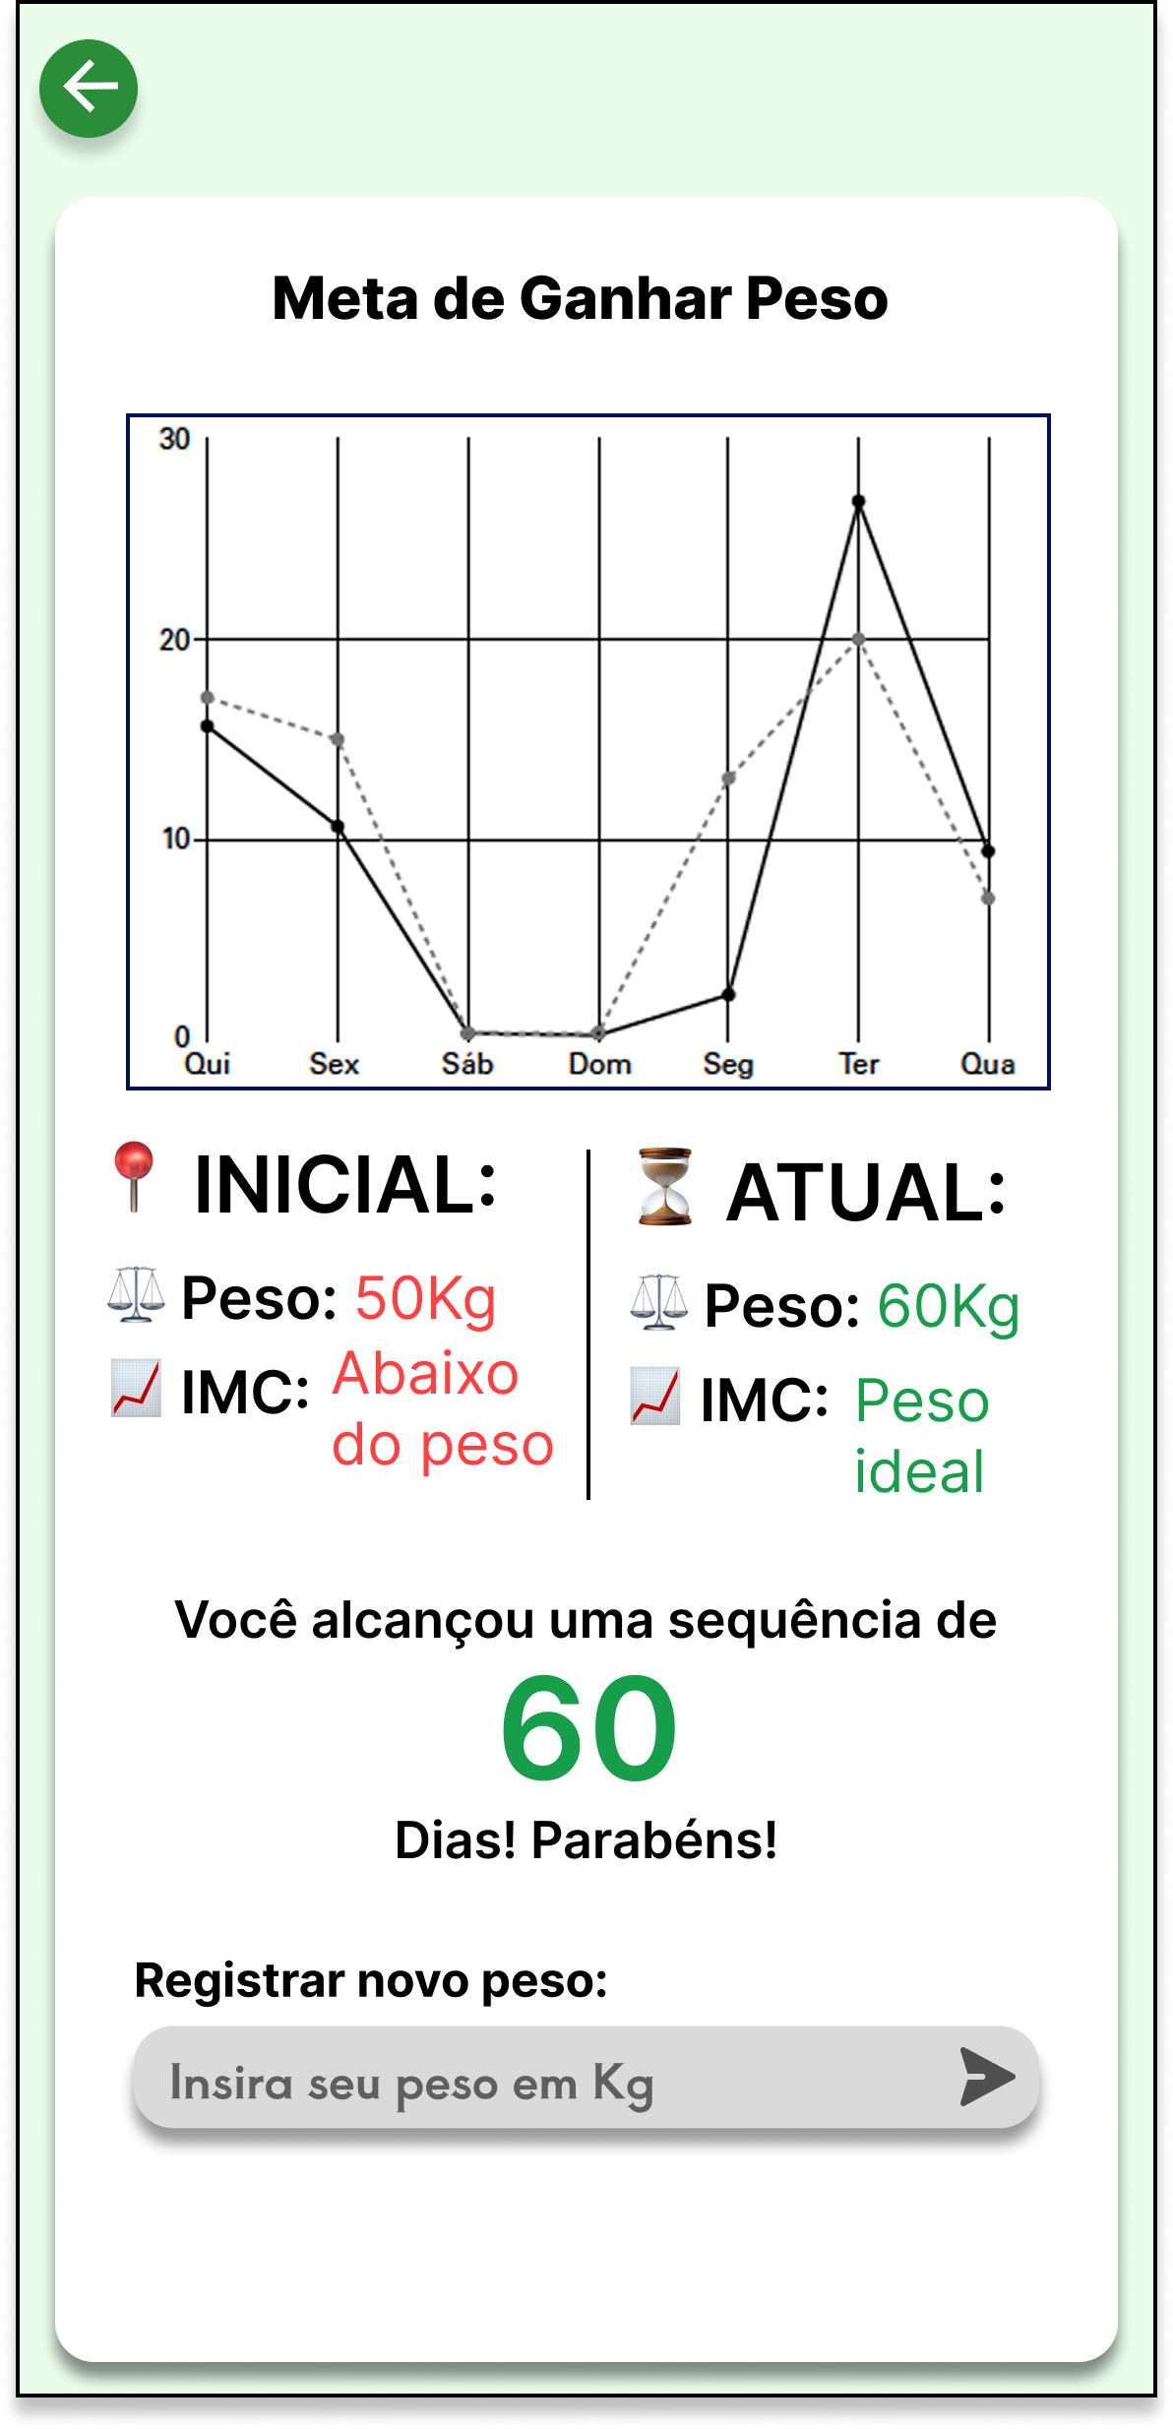
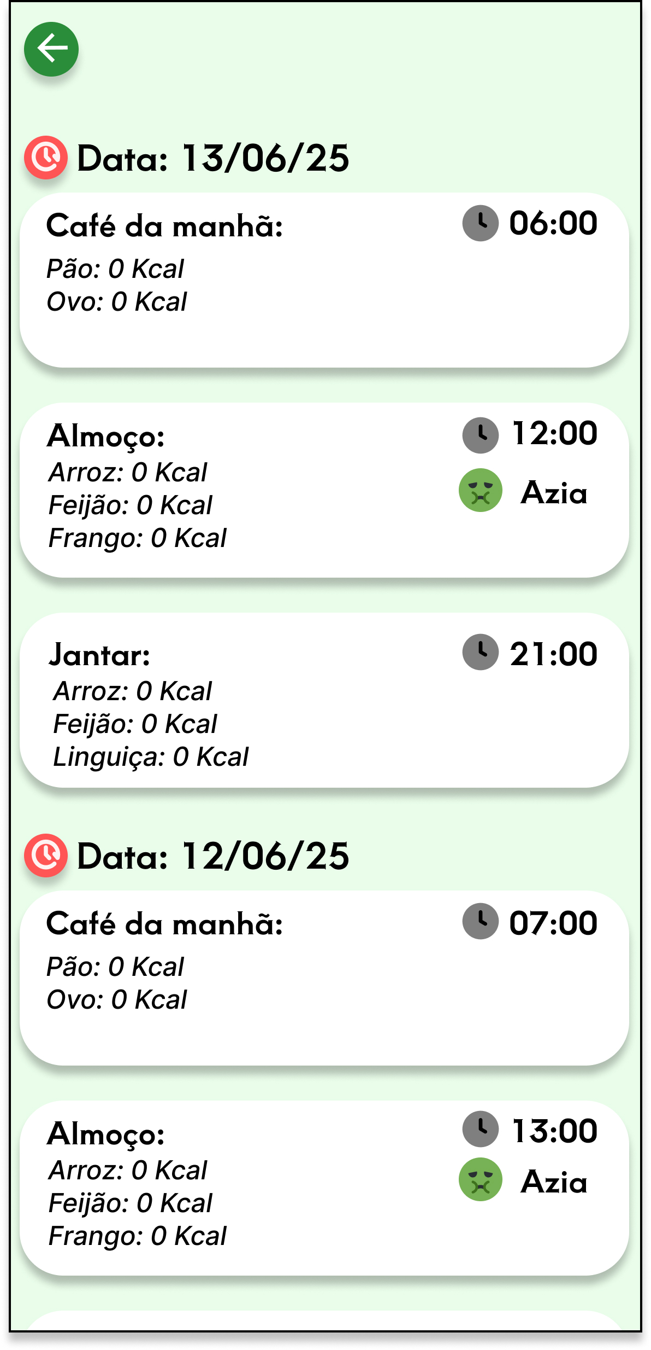
Monitoramento do progresso

Slide 20
Metodologia

Slide 21

Pesquisa
Pesquisa descritiva e qualitativa, baseada em levantamento de dados em sites confiáveis sobre nutrição e hábitos alimentares. O objetivo foi reunir informações relevantes para desenvolver uma solução personalizada que auxilie os usuários na criação de dietas, jejum e monitoramento calórico, de acordo com suas necessidades.
Ilustração de Pesquisa - Fonte: https://w7.pngwing.com/pngs/92/377/png-transparent-magnifying-glass-research-glass-detective-cartoon-thumbnail.png

Slide 22
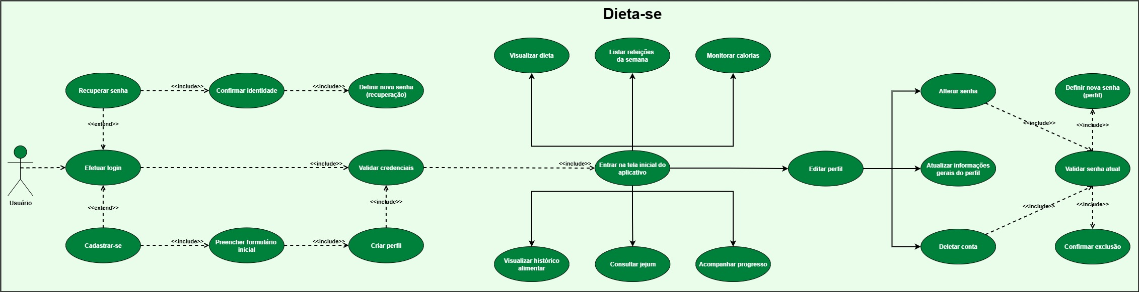
Diagrama de Caso de Uso

Slide 23
Diagrama de Caso de Uso

Slide 24
Diagrama de Caso de Uso

Slide 25
Diagrama de Caso de Uso

Slide 26






v
Tecnologias Utilizadas

Slide 27
Conclusão

Slide 28

v
Conclusão
Com o desenvolvimento deste aplicativo, criamos uma solução eficiente, acessível e adaptada às necessidades dos usuários. Nosso objetivo sempre foi oferecer uma experiência intuitiva, prática e funcional, garantindo que o maior número possível de pessoas possa se beneficiar de suas funcionalidades.

Slide 29
Referências

Slide 30
v
Referências
HARVARD HEALTH. Calorie counting made easy. Disponível em: https://www.health.harvard.edu/staying-healthy/calorie-counting-made-easy. Acesso em: 4 maio 2025.
HARVARD HEALTH. Should you try the keto diet. Disponível em: https://www.health.harvard.edu/staying-healthy/should-you-try-the-keto-diet. Acesso em: 4 maio 2025.
MANUAL MSD. Shauna M. Levy, MD, MS, et al; Obesidade. Disponível em: https://www.msdmanuals.com/pt/casa/distúrbios-nutricionais/obesidade-e-a-síndrome-metabólica/obesidade. Acesso em: 04 maio 2025.

Slide 31
v
Referências
MINISTÉRIO DA SAÚDE. Secretaria de Vigilância em Saúde e Ambiente. Departamento de Análise Epidemiológica e Vigilância de Doenças Não Transmissíveis. Vigitel Brasil: vigilância de fatores de risco e proteção para doenças crônicas por inquérito telefônico. Disponível em: https://svs.aids.gov.br/download/Vigitel/. Acesso em: 07 jun. 2025.
SOLAN, Matthew. Can intermittent fasting help with weight loss. Disponível em: https://www.health.harvard.edu/staying-healthy/can-intermittent-fasting-help-with-weight-loss. Acesso em: 4 maio 2025.
SWIGGARD, Alison. Unpacking the History of Diets & Diet Culture. Disponível em: https://www.cvwellbeing.com/blog/the-history-of-diets. Acesso em: 28 maio 2025

Slide 32

v
Obrigado!

